Slide 1
INDICES DE CAPACIDAD Cp, Cps, Cpl, Cpk a corto y largo plazo
Mat. Jessica Jacqueline Machuca Vergara

Slide 2
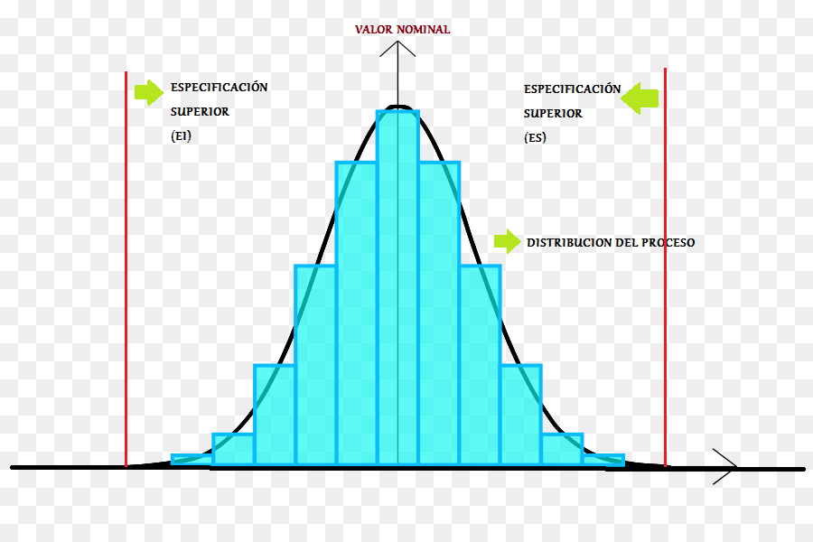
Evaluar la capacidad o habilidad de un proceso es analizar qué tan bien sus variables de salida (Y´s) cumplen con las especificaciones o requerimientos del cliente.
Se requiere conocer la distribución de las Y´s (histograma) y compararla contra especificaciones.
- Aspectos claves de la distribución son:
Tendencia central (por ejemplo Media, µ).
Variabilidad (por ejemplo σ).
Forma y Distribución (sesgo).

Slide 3
Capacidad y habilidad de un proceso
Las características de los productos o servicios determinadas por los clientes reciben el nombre de especificaciones, las cuales pueden ser de dos tipos:
Unilaterales
Son especificaciones o tolerancias que indican un valor máximo o un valor mínimo.
Ejemplo:
El mínimo de contenido % de Volumen de alcohol que debe de tener un tequila blanco es de 35%.
El máximo de contenido % carbohidratos en una barra de trigo 20%.

Slide 4
Bilaterales
Son especificaciones o tolerancias que establecen el intervalo requerido por el cliente, es decir, indican tanto el valor máximo como el mínimo permitido.
Ejemplo:
El % de carbohidratos en un alimento debe de ser 20% ± 5% (el porcentaje de carbohidratos debe ser del 20% con una tolerancia del 5%, es decir, está autorizando una tolerancia de 15% de mínimo y 25% de máximo).

Slide 5
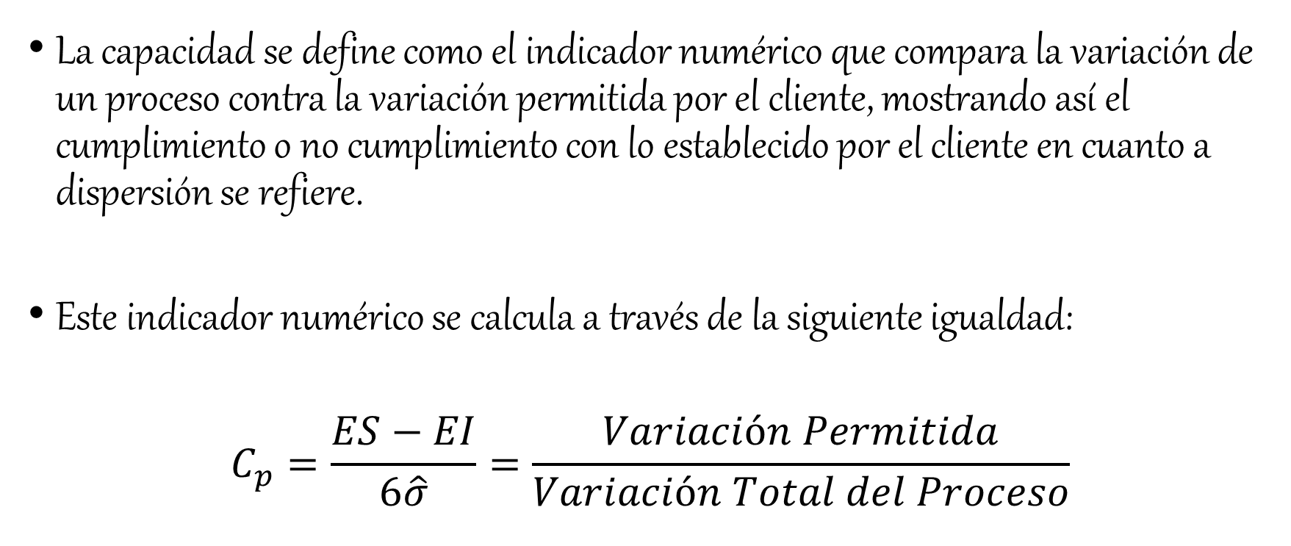
INDICE DE CAPACIDAD $C_{p}$
La capacidad se define como el indicador numérico que compara la variación de un proceso contra la variación permitida por el cliente, mostrando así el cumplimiento o no cumplimiento con lo establecido por el cliente en cuanto a dispersión se refiere.
Este indicador numérico se calcula a través de la siguiente igualdad:
$$C_{p}=\frac{ES−EI}{6\hat{σ}}=\frac{Variación Permitida}{Variación Total del Proceso}$$

Slide 6
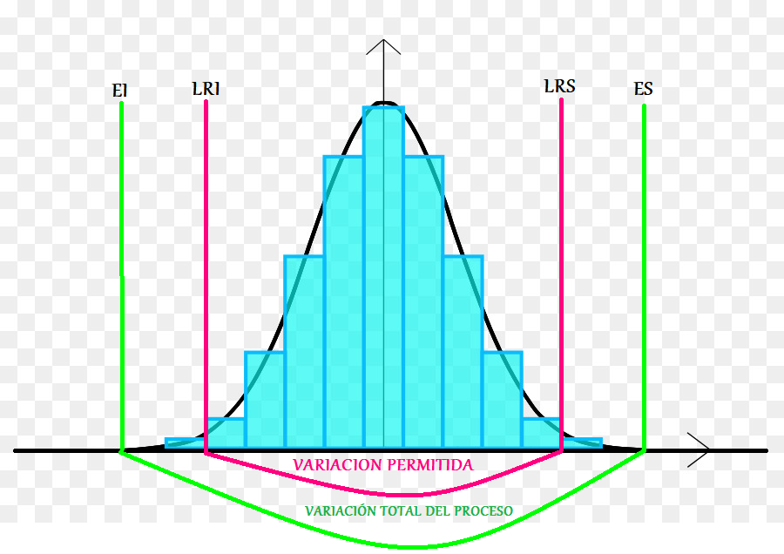
INDICES DE CAPACIDAD Cp
El $C_{p}$ se considera aceptable
mayor a 1.33
$C_{p}=\frac{ES−EI}{6\hat{σ}}=\frac{Variación Permitida}{Variación Total del Proceso}$

Slide 7
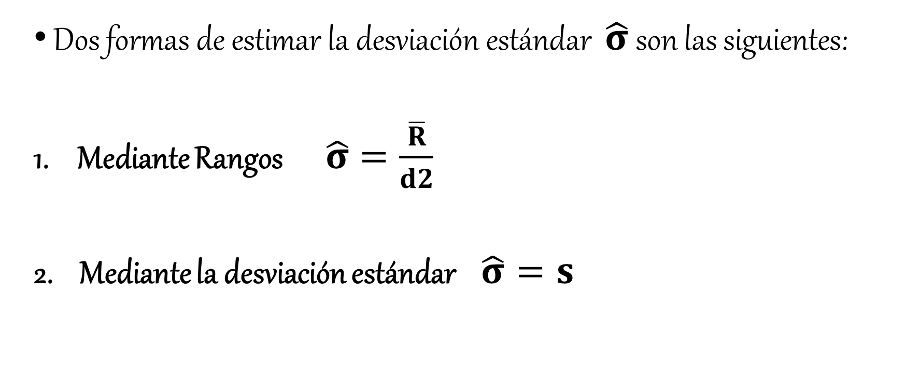
ESTIMACIONES DE $\hat{σ}$
Dos formas de estimar la desviación estándar $\hat{σ}$ son las siguientes:
Mediante Rangos$\hat{σ}=\frac{\overline{R}}{d2}$
2. Mediante la desviación estándar $\hat{σ}=s$

Slide 8

ESTIMACIONES DE $\hat{σ}$
Mediante rangos de subgrupos para n=2
$\hat{σ}=\frac{\overline{R}}{d2}$ , d2 es una constante (tabla)
$\hat{σ}=\frac{\overline{R}}{d2}=\frac{\overline{R}}{1.128}$ , $\overline{R}$ es el promedio de los rangos
$\overline{R}=\sum_{i=1}^{n}{\frac{R_{i}}{n−1}}$
Mediante la desviación estándar
$\hat{σ}=s$
Tamaño subgrupo | A₂ | d₂ | D₃ | D₄
2 | 1.88 | 1.128 | 0 | 3.267
3 | 1.023 | 1.693 | 0 | 2.575
4 | 0.729 | 2.059 | 0 | 2.282
5 | 0.577 | 2.326 | 0 | 2.115
6 | 0.483 | 2.534 | 0 | 2.004
$$S=\sqrt{\frac{\sum_{i=1}^{n}{{\left(X_{i}−\overline{X}\right)}^{2}}}{n−1}}$$

Slide 9
EJEMPLO
95.21 | 91.88 | 102.66
99.21 | 102.08 | 97.21
93.42 | 100.02 | 100.66
95.76 | 103.91 | 98.62
93.33 | 95.29 | 92.85
91.87 | 89.82 | 93.19
99.46 | 106.55 | 106.34
100.57 | 97.40
103.36 | 93.45
En el estudio de control de calidad de un medicamento, se presenta los resultados del ensayo de valoración, expresados como % Sobre el Valor Declarado (%SVD). Según la Farmacopea establece que este valor debe estar contenido entre 92-108%. Para verificarlo analizaron cierta cantidad de comprimidos del medicamento, y los resultados se muestran a continuación.

Slide 10
Estadística descriptiva de %SVD
Recuento | 25
Promedio | 97.648
Mediana | 97.4
Moda
Desviación Estándar | 4.74893
Mínimo | 89.82
Máximo | 106.55
Rango | 16.73
Cuartil Inferior | 93.42
Cuartil Superior | 100.66

Slide 11
Calculo del Cp a corto plazo
ESTIMACIONES DE $\hat{σ}$ CON LOS RANGOS
Mediante rangos de subgrupos para n=2
El rango se obtiene de la diferencia entre dos datos consecutivos.
$\hat{σ}=\frac{\overline{R}}{d_{2}}$ n=25
DATOS | RANGOS | ABSOLUTO DE LOS RANGOS
95.21
99.21 | -4 | 4
93.42 | 5.79 | 5.79
95.76 | -2.34 | 2.34
93.33 | 2.42 | 2.42
91.87 | 1.46 | 1.46
99.46 | -7.59 | 7.59
100.57 | -1.11 | 1.11
103.36 | -2.79 | 2.79
91.88 | 11.48 | 11.48
102.08 | -10.2 | 10.2
100.02 | 2.06 | 2.06
103.91 | -3.89 | 3.89
95.29 | -8.62 | 8.62
89.82 | 5.47 | 5.47
106.55 | -16.73 | 16.73
97.4 | 9.5 | 9.5
93.45 | 3.95 | 3.95
102.66 | -9.21 | 9.21
97.21 | 5.45 | 5.45
100.66 | -3.45 | 3.45
98.62 | 2.04 | 2.04
92.85 | 5.77 | 5.77
93.19 | -0.34 | 0.34
106.34 | -13.15 | 13.15
 | PROMEDIO DE LOS RANGOS | 5.78375
R₁ = ( X₁ - X₂ ) , R₂ = ( X₂ - X₃ ) , ...., R₂₄=( X₂₅– X₂₄ )
Tamaño subgrupo | A₂ | d₂ | D₃ | D₄
2 | 1.88 | 1.128 | 0 | 3.267
3 | 1.023 | 1.693 | 0 | 2.575
4 | 0.729 | 2.059 | 0 | 2.282
5 | 0.577 | 2.326 | 0 | 2.115
6 | 0.483 | 2.534 | 0 | 2.004
$$Donde \overline{R}=\sum_{i=1}^{n}{\frac{R_{i}}{n−1}}=5.78375$$
$$\hat{σ}=\frac{\overline{R}}{d_{2}}=\frac{5.78375}{1.128}=5.1274$$
$$C_{p}=\frac{ES−EI}{6\hat{σ}}=\frac{108−92}{6(5.12)}=0.52$$

Slide 12
DATOS
95.21
99.21
93.42
95.76
93.33
91.87
99.46
100.57
103.36
91.88
102.08
100.02
103.91
95.29
89.82
106.55
97.4
93.45
102.66
97.21
100.66
98.62
92.85
93.19
106.34
Cp a largo plazo
ESTIMACIONES DE $\hat{σ}$ MEDIANTE LA DESVIACION ESTANDAR DE LOS DATOS
$\hat{σ}=s$ n=25
Recuento | 25
Promedio | 97.648
Desviación Estándar | 4.74893
$$\hat{σ}=4.74893$$
$$C_{p}=\frac{ES−EI}{6\hat{σ}}=\frac{108−92}{6(4.74)}=0.56$$

Slide 13
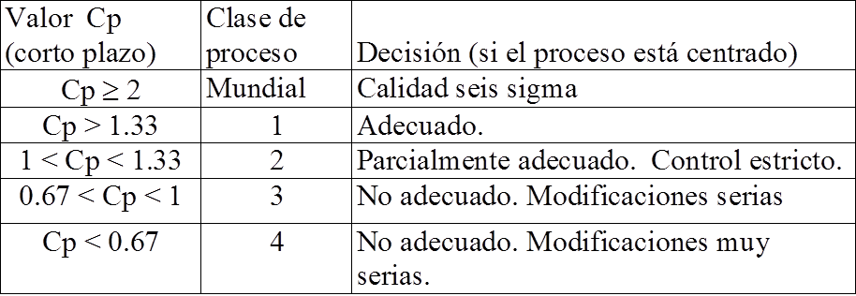
NIVELES DEL Cp

Slide 14
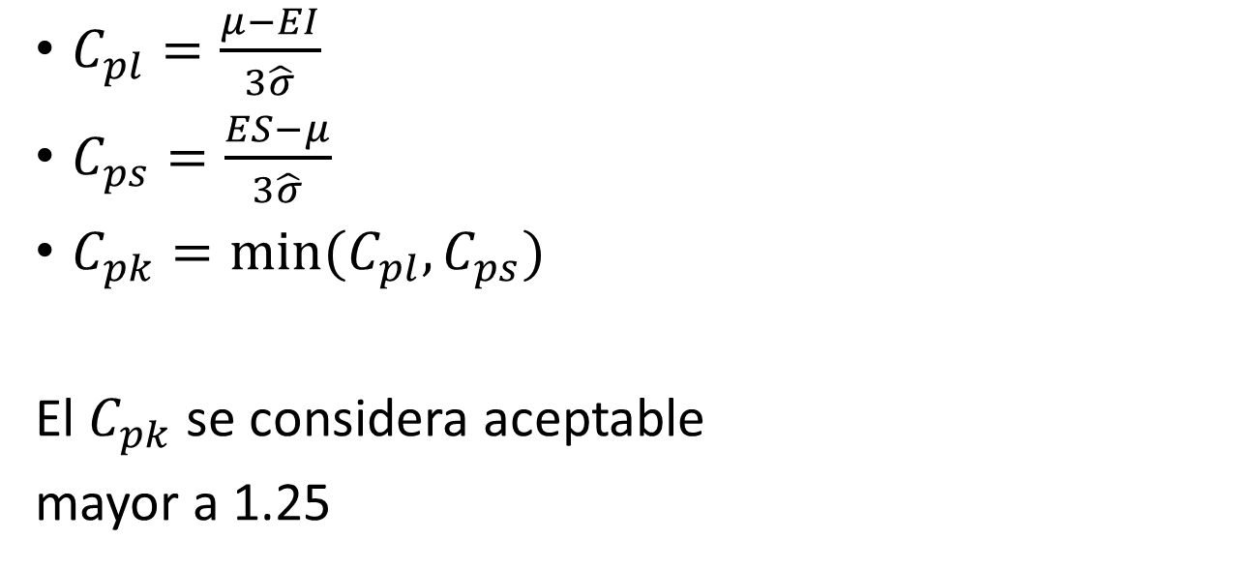
ÍNDICE DE CAPACIDAD $C_{pk}$ (CENTRADO DEL PROCESO)
LRI
LRS
EI
ES
$C_{pl}=\frac{μ−EI}{3\hat{σ}}$
$C_{ps}=\frac{ES−μ}{3\hat{σ}}$
$C_{pk}=min⁡(C_{pl},C_{ps})$
El $C_{pk}$ se considera aceptable
mayor a 1.25
Variación
Real = 6σ
Variación
tolerada

Slide 15
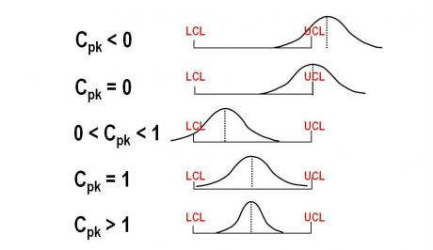
ÍNDICE DE CAPACIDAD $C_{pk}$ (centrado del proceso)

Slide 16
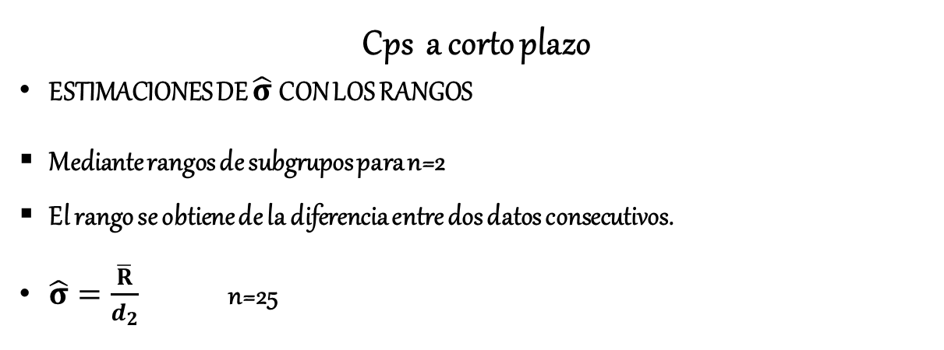
Cps a corto plazo
ESTIMACIONES DE $\hat{σ}$ CON LOS RANGOS
Mediante rangos de subgrupos para n=2
El rango se obtiene de la diferencia entre dos datos consecutivos.
$\hat{σ}=\frac{\overline{R}}{d_{2}}$ n=25
DATOS | RANGOS | ABSOLUTO DE LOS RANGOS
95.21
99.21 | -4 | 4
93.42 | 5.79 | 5.79
95.76 | -2.34 | 2.34
93.33 | 2.42 | 2.42
91.87 | 1.46 | 1.46
99.46 | -7.59 | 7.59
100.57 | -1.11 | 1.11
103.36 | -2.79 | 2.79
91.88 | 11.48 | 11.48
102.08 | -10.2 | 10.2
100.02 | 2.06 | 2.06
103.91 | -3.89 | 3.89
95.29 | -8.62 | 8.62
89.82 | 5.47 | 5.47
106.55 | -16.73 | 16.73
97.4 | 9.5 | 9.5
93.45 | 3.95 | 3.95
102.66 | -9.21 | 9.21
97.21 | 5.45 | 5.45
100.66 | -3.45 | 3.45
98.62 | 2.04 | 2.04
92.85 | 5.77 | 5.77
93.19 | -0.34 | 0.34
106.34 | -13.15 | 13.15
 | PROMEDIO DE LOS RANGOS | 5.78375
Promedio | 97.648
Tamaño subgrupo | A₂ | d₂ | D₃ | D₄
2 | 1.88 | 1.128 | 0 | 3.267
3 | 1.023 | 1.693 | 0 | 2.575
4 | 0.729 | 2.059 | 0 | 2.282
5 | 0.577 | 2.326 | 0 | 2.115
6 | 0.483 | 2.534 | 0 | 2.004
$$Donde \overline{R}=\sum_{i=1}^{n}{\frac{R_{i}}{n−1}}=5.78375$$
$$\hat{σ}=\frac{\overline{R}}{d_{2}}=\frac{5.78375}{1.128}=5.1274$$
$$C_{ps}=\frac{ES−μ}{3\hat{σ}}=\frac{108−97.648}{3(5.12)}=0.67$$

Slide 17
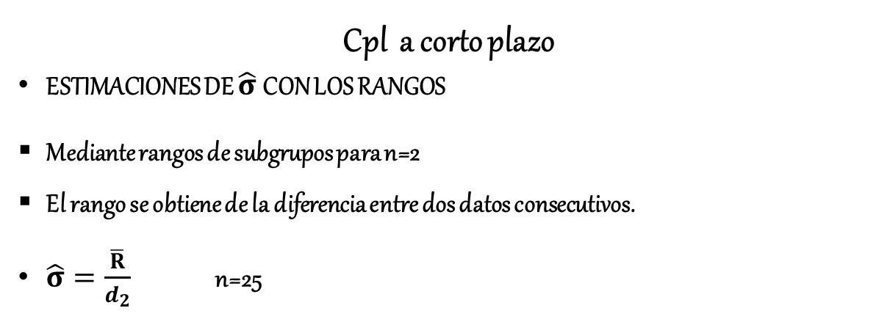
Cpl a corto plazo
ESTIMACIONES DE $\hat{σ}$ CON LOS RANGOS
Mediante rangos de subgrupos para n=2
El rango se obtiene de la diferencia entre dos datos consecutivos.
$\hat{σ}=\frac{\overline{R}}{d_{2}}$ n=25
DATOS | RANGOS | ABSOLUTO DE LOS RANGOS
95.21
99.21 | -4 | 4
93.42 | 5.79 | 5.79
95.76 | -2.34 | 2.34
93.33 | 2.42 | 2.42
91.87 | 1.46 | 1.46
99.46 | -7.59 | 7.59
100.57 | -1.11 | 1.11
103.36 | -2.79 | 2.79
91.88 | 11.48 | 11.48
102.08 | -10.2 | 10.2
100.02 | 2.06 | 2.06
103.91 | -3.89 | 3.89
95.29 | -8.62 | 8.62
89.82 | 5.47 | 5.47
106.55 | -16.73 | 16.73
97.4 | 9.5 | 9.5
93.45 | 3.95 | 3.95
102.66 | -9.21 | 9.21
97.21 | 5.45 | 5.45
100.66 | -3.45 | 3.45
98.62 | 2.04 | 2.04
92.85 | 5.77 | 5.77
93.19 | -0.34 | 0.34
106.34 | -13.15 | 13.15
 | PROMEDIO DE LOS RANGOS | 5.78375
Promedio | 97.648
Tamaño subgrupo | A₂ | d₂ | D₃ | D₄
2 | 1.88 | 1.128 | 0 | 3.267
3 | 1.023 | 1.693 | 0 | 2.575
4 | 0.729 | 2.059 | 0 | 2.282
5 | 0.577 | 2.326 | 0 | 2.115
6 | 0.483 | 2.534 | 0 | 2.004
$$Donde \overline{R}=\sum_{i=1}^{n}{\frac{R_{i}}{n−1}}=5.78375$$
$$\hat{σ}=\frac{\overline{R}}{d_{2}}=\frac{5.78375}{1.128}=5.1274$$
$$C_{pl}=\frac{μ−EI}{3\hat{σ}}=\frac{97.648−92}{3(5.12)}=0.37$$

Slide 18
Cpk a corto plazo
$$C_{pl}=\frac{μ−EI}{3\hat{σ}}=\frac{97.648−92}{3(5.12)}=0.37$$
$$C_{ps}=\frac{ES−μ}{3\hat{σ}}=\frac{108−97.648}{3(5.12)}=0.67$$
$C_{pk}=minimo(C_{pl},C_{ps})$=minimo(0.37,0.67)=0.37

Slide 19
Cps a largo plazo
ESTIMACIONES DE $\hat{σ}$ CON LA DESVIACION ESTANDAR DE LOS DATOS
$\hat{σ}=s$ n=25
DATOS
95.21
99.21
93.42
95.76
93.33
91.87
99.46
100.57
103.36
91.88
102.08
100.02
103.91
95.29
89.82
106.55
97.4
93.45
102.66
97.21
100.66
98.62
92.85
93.19
106.34
Recuento | 25
Promedio | 97.648
Desviación Estándar | 4.74893
$$\hat{σ}=4.74893$$
$$C_{ps}=\frac{ES−μ}{3\hat{σ}}=\frac{108−97.648}{3(4.74893)}=0.72$$

Slide 20
Cpl a largo plazo
ESTIMACIONES DE $\hat{σ}$ CON LA DESVIACION ESTANDAR DE LOS DATOS
$\hat{σ}=s$ n=25
DATOS
95.21
99.21
93.42
95.76
93.33
91.87
99.46
100.57
103.36
91.88
102.08
100.02
103.91
95.29
89.82
106.55
97.4
93.45
102.66
97.21
100.66
98.62
92.85
93.19
106.34
Recuento | 25
Promedio | 97.648
Desviación Estándar | 4.74893
$$\hat{σ}=4.74893$$
$$C_{pl}=\frac{μ−EI}{3\hat{σ}}=\frac{97.648−92}{3(4.74893)}=0.39$$

Slide 21
Cpk a largo plazo
$$C_{pl}=\frac{μ−EI}{3\hat{σ}}=\frac{97.648−92}{3(4.74893)}=0.39$$
$$C_{ps}=\frac{ES−μ}{3\hat{σ}}=\frac{108−97.648}{3(4.74893)}=0.72$$
$C_{pk}=minimo(C_{pl},C_{ps})$=minimo(0.39,0.72)=0.39

Slide 22
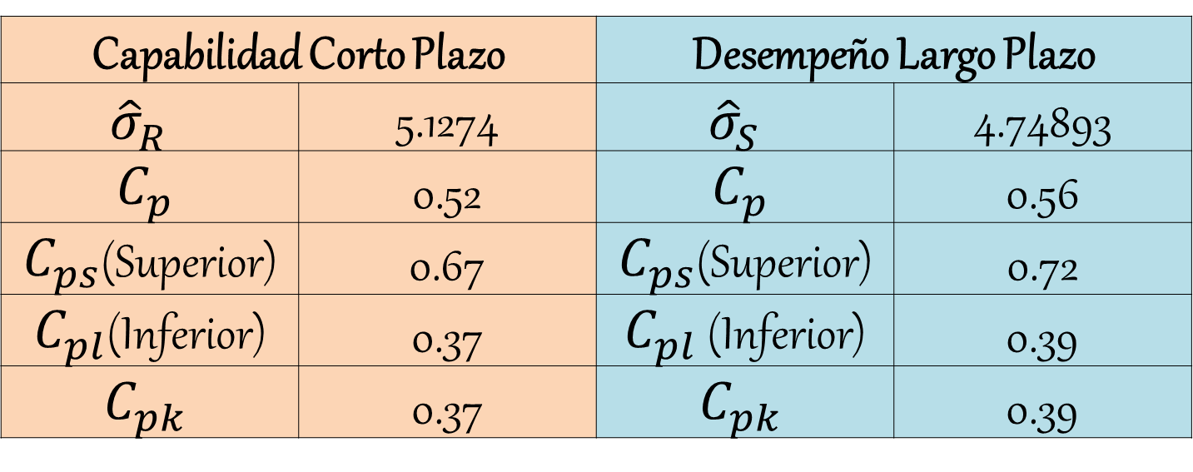
Capabilidad Corto Plazo |  | Desempeño Largo Plazo
$${\hat{σ}}_{R}$$ | 5.1274 | $${\hat{σ}}_{S}$$ | 4.74893
$$C_{p}$$ | 0.52 | $$C_{p}$$ | 0.56
$C_{ps}$(Superior) | 0.67 | $C_{ps}$(Superior) | 0.72
$C_{pl}$(Inferior) | 0.37 | $C_{pl}$ (Inferior) | 0.39
$$C_{pk}$$ | 0.37 | $$C_{pk}$$ | 0.39
PROCESO ES INCAPAZ DE CUMPLIR CON LAS ESPECIFICACIONES, DADO QUE Cp<1.33
PROCESO NO ESTA CENTRADO, DADO QUE Cpk<1.25
EL PROCESO REQUIERE MODIFICACIONES MUY SERIAS

Slide 23
PARETO DE CAPACIDAD

Slide 24
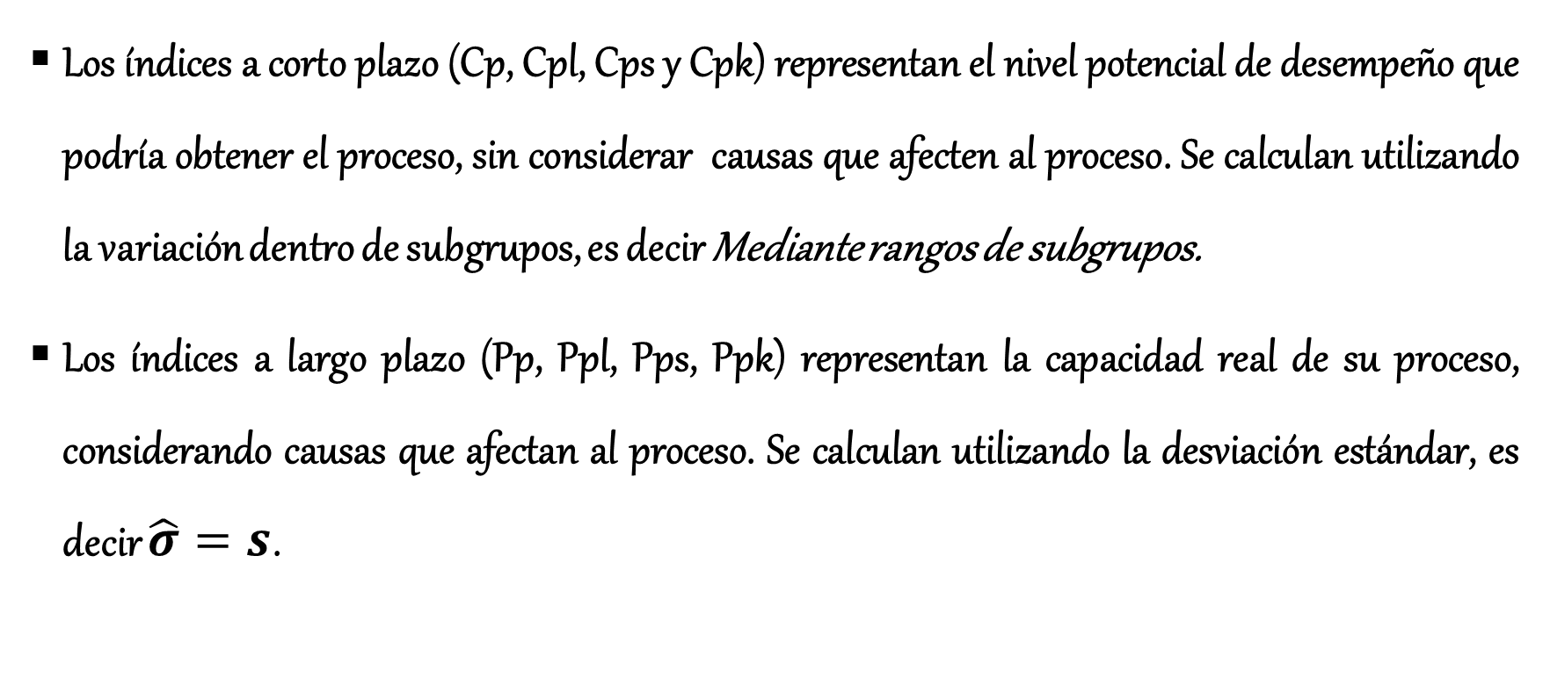
INDICES DE CORTO Y LARGO PLAZO
Los índices a corto plazo (Cp, Cpl, Cps y Cpk) representan el nivel potencial de desempeño que podría obtener el proceso, sin considerar causas que afecten al proceso. Se calculan utilizando la variación dentro de subgrupos, es decir Mediante rangos de subgrupos.
Los índices a largo plazo (Pp, Ppl, Pps, Ppk) representan la capacidad real de su proceso, considerando causas que afectan al proceso. Se calculan utilizando la desviación estándar, es decir $\hat{σ}=s$.

Slide 25
INDICES DE CORTO Y LARGO PLAZO
Si su valor de Pp difiere considerablemente de su valor de Cp, puede concluir que existe una variación significativa de un subgrupo a otro.
Independientemente de los valores de referencia que utilice, si sus índices de capacidad son menores que los valores de referencia, debe tratar de mejorar su proceso.

Slide 26
Valores adecuados para Cp
En general, mientras mayores sean sus valores de Cp y Pp, más capacidad tendrá su proceso.
Compare sus valores de Cp y Pp con los valores de referencia para determinar si debe mejorar su proceso. Aunque muchas industrias utilizan un valor de referencia de 1.33, los niveles que usted utilice dependerán de su producto en particular.
Por ejemplo, si la consecuencia de una falla es importante, como en el caso de un dispositivo médico, deberá utilizar un valor de referencia mucho más alto.
Si la consecuencia de la falla es menor, por ejemplo con partes no críticas, puede utilizar un valor de referencia más bajo.

